Slide 1
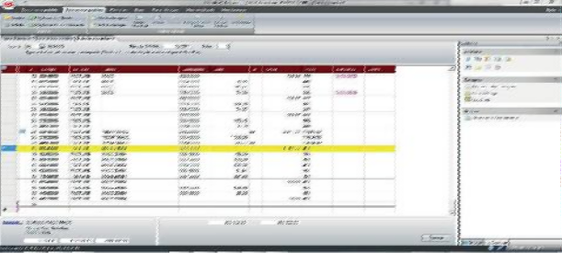
COMPTABILITE EN LIGNE
Saisie standard et saisie assistée
Scannerisation et saisie sur image
Suivi des comptes clients et fournisseurs
Suivi de trésorerie
Saisie analytique
Votre comptabilité en ligne permet de partager le même dossier comptable avec notre cabinet.
Votre interlocuteur dédié peut accéder en temps réel aux données saisies.
Accessibilité
Connexion 24h/24 et 7j/7 via internet
La garantie d’une gestion sécurisé de données.
Pas d’installation de matériel ou logiciel, sauvegardes et mises à jour automatiques.
Conformité
Garantie de conformité par rapport aux évolutions légales.
Consacrez-vous pleinement à votre activité..
Sécurité
Productivité
Sérénité
Pour plus d’information, n’hésitez pas à contacter le cabinet Adequation :
Tél : 01 73 44 66 53 - Port : 06 62 23 58 85 - mail : contact@adequation-ce.fr - www.adequation-ce.fr

